Slide 1
『融客月报』
—— 二级市场（2022年07月）

Slide 2
宏观
政策刺激效果有限，宏观经济数据回落
市场
7月市场震荡回落，创业板指跌近5%
展望
多因素制约下，短期弱势震荡格局或将延续。

Slide 3
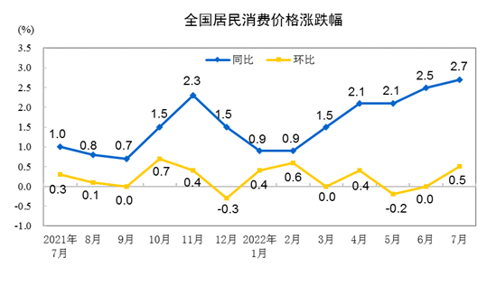
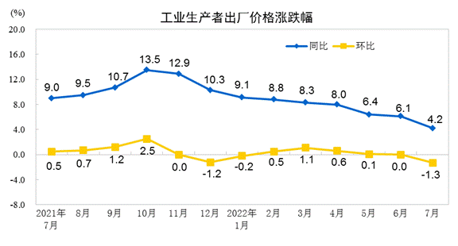
CPI、PPI
7月CPI同比上涨2.7%，环比上涨0.5%。7月PPI同比上涨4.2%，环比下降1.3%。
CPI环比由平转涨，同比涨幅略有扩大 7月份，受前期生猪产能去化效应逐步显现、部分养殖户压栏惜售和消费需求恢复等因素影响，猪肉价格上涨；受多地持续高温天气影响，鲜菜价格由降转涨。同时，受暑期出行增多影响，飞机票、宾馆住宿、交通工具租赁费和旅游价格上行。
PPI环比由平转降，同比涨幅继续回落 7月份，受国际国内等多因素影响，工业品价格整体下行。主要由于原油、有色金属等国际大宗商品价格回落带动国内相关行业价格下降。

Slide 4
制造业PMI
7月中国官方制造业PMI为49.00%，较6月下降1.2个百分点7月财新中国制造业PMI为50.40%，低于6月1.3个百分点
两者均出现回落，经济刺激效果有限
Notes:
（一）产需恢复加快
（二）大、中型企业PMI位于扩张区间
（三）高技术与装备制造业恢复加快
（四）企业预期有所改善

Slide 5
央行公开市场操作
2022年7月央行累计净回笼资金3940亿元
基本与上月投放量相当

Slide 6
市场概况
上证指数
4.28%
深证成指
4.88%
创业板指
4.99%
科创50
1.52%
Notes:
6月继续上行

Slide 7
沪深市值统计
沪市市值55.35万亿
深市市值35.72万亿
较6月底 3.08%

Slide 8
北市市值统计
7月底北市市值1887.60亿元
较6月底 12.80%
较开市首日 37.59%

Slide 9
富时中国A50（CN0Y）股指期货
A50股指期货主力合约结算价在7月一路下行。

Slide 10
2022年全市场解禁规模
2022年市场解禁市值4.61万亿元
7月市场解禁市值4393.37亿元
环比继续扩张，同比增加2.59%

Slide 11
大宗交易统计及折价率
7月大宗市场总成交额 529.38 亿元。较上月减少185.47 亿元
7月大宗市场平均折价率 4.58%。较上月继续下行 0.08%

Slide 12
融资融券余额（万亿）
2022年6月底两融余额为1.60万亿，2022年7月底两融余额为1.63万亿
较上月底增加241.41亿元，两融余额在7月继续上行

Slide 13
商品期货合约概览
Notes:
唯一上涨豆粕，8月是美豆生长关键期，天气炒作仍是影响美豆走势的重要因素，因气象预报称8月晚些时候天气将变得炎热干燥，不利于正处于关键生长期的大豆生长，隔夜美豆上涨。
目前纯碱厂家库存处于低位，8月份计划检修装置较多，现货价格相对偏强的情况下，盘面深跌空间较为有限。但下游玻璃现货价格仍偏弱，纯碱厂家库存持续增长，价格反弹面临较大压力。玻璃企业利润严重压缩的情况下，对原料纯碱的压价意向较强，市场负反馈仍在持续。

Slide 14
沪深两市市值前十（万亿）
Notes:
沪市招行3位，中移动上两位超过中石油
就牧原继续上了两位，洋河超过金龙鱼进入前十

Slide 15
7月涨幅居前个股(去除发行不足一年新股)
Notes:
特斯拉人形机器人带火了一家科创板公司。4月以来，江苏北人（688218.SH）从10元附近启动，仅用了三个月时间就上涨到了41元，涨幅超过了300%，堪称“大妖股”
机器人概念大爆发中大力德百丈
亏4.2亿却投资60亿进军锂电 宝明科技跨界豪赌惹争议
汉宇集团则涉及机器人概念，机器人概念板块自今年6月23日才被东方财富纳入板块列表
一体化压铸依然火热，春兴精工18天9板，半年报同比扭亏

Slide 16
7月跌幅居前个股(去除发行不足一年新股)
Notes:
苏州龙杰连日闪崩，中报预亏引发杀跌，股东、董事和高管相继披露减持计划
2020年开始，兴民智通持续亏损。股价大涨大跌主要由游资主导
免税店概念股获利了结震荡下挫，海汽集团跌停
兴齐眼药旗下眼科医院宣布暂停网络销售阿托品
坚朗五金在业绩发生惊天反转的情况下，股价下跌就是顺理成章的事情

Slide 17
6月涨幅居前个股的7月表现情况
Notes:
爱旭股份光伏风口
京泉华：新能源汽车零部件，华为特斯拉概念
特力A：妖股本色

Slide 18
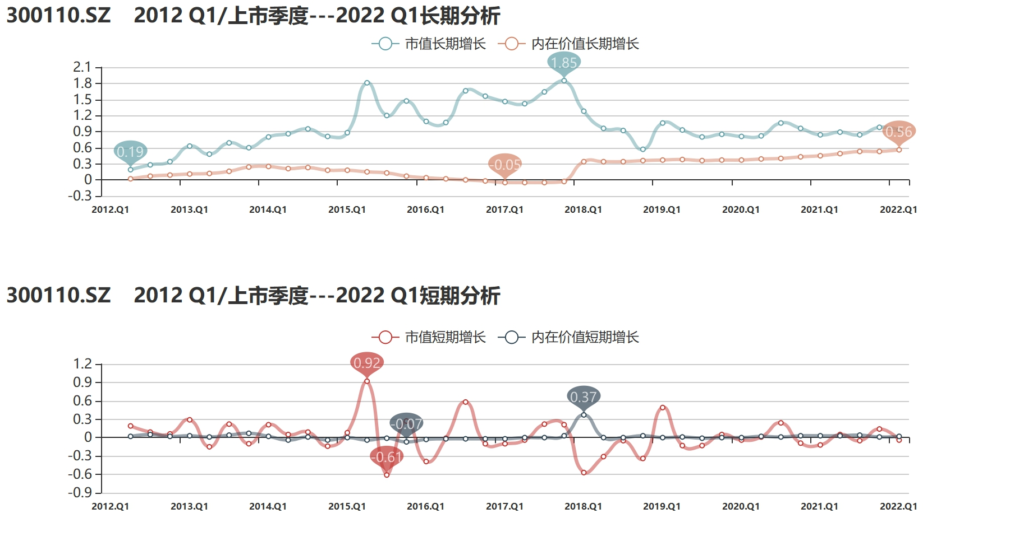
7月热门公司解读——华仁药业
猴痘概念炒作卷土重来
从市值来看，华仁药业长期徘徊在低位，大幅落后于同期的市场和行业表现。近期，受益于猴痘概念的炒作，华仁药业市值增长明显，但炒作来也匆匆去也匆匆，结合价值端情况来看，公司市值短期拉升恐难以持续。
从内在价值来看，华仁药业2020年以来业绩增长有了较明显改善，转型效果初显，但盈利表现逐步向好的背后，公司现金流状况却不容乐观，可谓成长性与风险性共存。
对于近期炒作的猴痘核酸检测，公司回应称相关试剂盒尚处于市场开发阶段。尽管目前国内已有多家企业布局猴痘市场，但国内市场前景如何仍难有定数。对于猴痘概念股在资本市场的表现，投资者需保持警惕。

Slide 19
7月股权质押比例前十
单位：%
Notes:
新来了一个ST大通

Slide 20
7月第一大股东累计质押数占持股比例变化
Notes:
亿利集团所持股份陷入诉讼，所持股份被质押并被动减持
迪欧家具个人资金需要
莱茵生物个人资金需求
科蓝软件自身生产经营需要
塞力斯生产经营

Slide 21
主要券商月评
8月， A股将在五个方面形成新平衡，随着政策预期校正、盈利预期修正、海外衰退渐进、机构仓位调整，A股将延续7月以来的高波动状态，密集的内外政策舆情近期已集中落地，A股中报披露也已进入下半场，当前市场预期比较紊乱，短期缺乏共识。
配置建议：建议关注成长制造的细分领域，政策催化的主题，以及估值修复的医药。
6月：看多， 7月：看多，8月：中性
7月，市场在内外多重因素下转入震荡调整，风格上，小盘好于大盘，周期、成长好于金融、消费。展望后市，当前指数在3月下旬的平台位置上下震荡是相对合理的，向上突破需要中长期贷款增速持续回升，带来经济强复苏和板块景气度扩散的预期。
配置建议：高景气赛道和困境反转方向
6月：看多，7月：谨慎看多，8月：中性
近期市场对行情持续性的担忧有所升温，但我们认为当前不存在系统性风险：1）“宽货币”仍在继续；2）各类“稳增长”政策也将持续落地、加码；3）微观流动性上，市场也正由“存量博弈”逐步回归“增量流入”。随着5月以来市场底部上行，新发基金正在回暖、绝对收益机构仓位仍低，市场仍有增量空间。
配置建议：“新半军”+ “药家酒”
6月：看多，7月：看多，8月：谨慎看多
7月以来在内外部市场环境影响下，A股逐渐从单边反弹，过渡到双向波动、整体趋弱的态势。多因素共同作用下，中国市场取得绝对收益可能会面临一定挑战。往后看，下半年市场取得明显绝对收益仍有一定挑战，要注意把握市场节奏和灵活性
配置建议：政策支持领域仍有望有相对表现。
6月：看多，7月：看多，8月：中性
Notes:
21

Slide 22
展望
6月A股持续上行，但正如我们上月月报中提到的，市场上行后逐步出现分歧，尽显疲态，压力不断加大，果不其然，进入7月，市场震荡下行。4月底以来反弹的主力军：新能源和光伏板块无论从反弹时间还是空间来说都已经较为可观，所以出现较深回调属于正常现象。
7月份，在全球高通胀持续、美联储加息步伐加快、国内疫情散点式出现以及市场对于房地产断贷风险进一步蔓延等多因素影响下，市场缺乏赚钱效应的主线，题材性行情不断上演，市场波动加大。同时二季度0.4%的GDP增速，虽符合市场预期，但仍带来了一定的冲击。
进入8月，市场处于中报窗口期，资金也在不断寻找新的配置机会，短期宏观数据的回落及海南疫情等因素将对市场上行造成阻力，但政策面仍给A股提供了一定的支撑。同时，受台海突发事件的影响，投资者情绪愈加趋于谨慎，市场短期弱势震荡格局或将延续。

Slide 23
Pre-IPO财务顾问及财务投资
我们的财务顾问团队依托自身专业背景及资源整合优势，根据客户需要，站在客户的角度为客户的投融资、资本运作、资产及债务重组、财务管理、发展战略等活动提供的咨询、分析、方案设计等服务。包括的项目有：投资顾问、融资顾问、资本运作顾问、资产管理与债务管理顾问、企业战略咨询顾问、企业常年财务顾问等。
我们的投资团队依托自身专业背景和独特判断，根据行业发展和市场趋势，对目标企业和目标项目，进行各种形式的专业投资。财务投资包括：股权投资、固定收益投资等。
Notes:
23

Slide 24
Pre-IPO财务顾问及财务投资
上市对于企业和股东仅是发展的一个里程碑，对接资本市场后，企业和股东需要适应更高的监管要求、更完善的公司治理、更复杂的资本运作。我们针对此类需求，整合了服务资源，将财务顾问和财务投资作为载体，致力为客户提供定制化的市值管理服务。
我们的财务顾问团队依托自身专业背景及资源整合优势，根据上市公司及其股东的需要，提供投融资、资本运作、资产及债务重组、财务管理、发展战略等活动提供的咨询、分析、方案设计等服务。包括的服务有：上市公司再融资、股权激励、并购、股权融资、市值维护、战略投资等。
我们的投资团队依托自身专业背景和独特判断，根据市值管理的各项需求，设计投资结构，进行各种形式的市值管理投资。包括：并购投资、再融资投资、战略投资、固定收益投资等。
Notes:
24

